Slide 1

TTI103 Lógica de Programação
Aula L5 – Fluxogramas – Estruturas de Decisão

Slide 2

Estruturas de Decisão
● São estruturas que permitem a tomada de uma decisão sobre qual o caminho a ser escolhido, de acordo com o resultado de uma expressão lógica.
● Existem duas formas básicas desse tipo de estrutura:
⇒ Se-Então
⇒ Se-Então-Senão

Slide 3
Estrutura Se-Então
● Essa estrutura é representada por um comando que avalia uma expressão lógica, resultando um valor que pode ser True ou False.
● Como consequência desse resultado, o processamento se fará por um de dois caminhos:
Se o resultado for True, serão executados os comandos encontrados no caminho indicado pelo resultado True;
Caso contrário, será efetuado um desvio sem comando algum.
● Importante: Ambos os fluxos convergem para o final da estrutura.

Slide 4
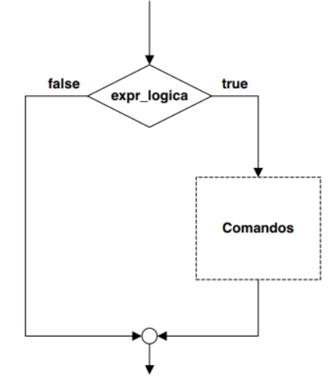
Estrutura Se-Então
● Implementação da estrutura Se-Então em fluxogramas:
Exercício 01: Elaborar um fluxograma que permita a leitura de dois números inteiros e exiba o maior deles. Use estrutura Se-Então.
Exercício 02: Elaborar um fluxograma que permita a leitura de dois números inteiros e exiba a soma deles apenas se o segundo número for um múltiplo de 3.

Slide 5
Estrutura Se-Então-Senão
● Essa estrutura é representada por um comando que avalia uma expressão lógica, resultando um valor que pode ser True ou False.
● Como consequência desse resultado, o processamento se fará por um de dois caminhos:
Se o resultado for True, serão executados os comandos encontrados no caminho indicado pelo resultado True;
Caso contrário, serão executados os comandos encontrados no caminho indicado pelo resultado False.
● Importante: Ambos os fluxos convergem para o final da estrutura.

Slide 6
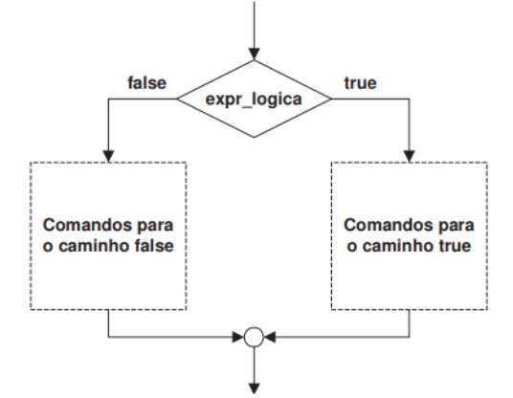
Estrutura Se-Então
● Implementação da estrutura Se-Então-Senão em fluxogramas:
Exercício 03: Elaborar um fluxograma que permita a leitura de dois números inteiros e exiba o maior deles. Use estrutura Se-Então-Senão.

Slide 7
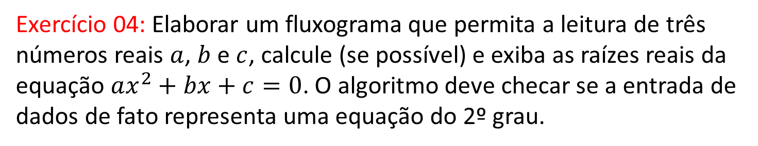
Exercícios
Exercício 04: Elaborar um fluxograma que permita a leitura de três números reais $a$, $b$ e $c$, calcule (se possível) e exiba as raízes reais da equação $ax^{2}+bx+c=0$. O algoritmo deve checar se a entrada de dados de fato representa uma equação do 2º grau.
Exercício 05: Elaborar um fluxograma que, dada a idade de um nadador, classifique-o nas categorias:
● infantil A (5 - 7 anos); ● infantil B (8 - 10 anos);
● juvenil A (11 - 13 anos); ● juvenil B (14 -17 anos);
● adulto (maiores que 18 anos).

Slide 8
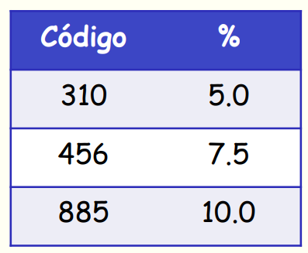
Exercícios
Exercício 06: Uma empresa concederá um aumento de salário aos seus funcionários, variável de acordo com o cargo, conforme a tabela
abaixo. Construa um fluxograma que leia o salário e o código do cargo de um funcionário e calcule o seu novo salário.
Se o cargo do funcionário não estiver na tabela, ele deverá, então, receber 15% de aumento. O fluxograma deve exibir o salário antigo, o novo salário e a diferença entre ambos.

Slide 9
TTI103 Lógica de Programação
Aula L5 – Fluxogramas – Estruturas de Decisão

